Slide 1



Vers la fin du VIH?
Dr Cédric Arvieux – Société Française de Lutte contre le Sida (SFLS) – CHU de Rennes – COREVIH Bretagne

Slide 2


« Vers la fin du Sida » ou « Vers la fin du VIH » ?
Fin du SIDA
  Supprimer toute manifestation grave ou tardive liées au VIH
Fin du VIH
  Maitriser totalement la réplication virale sans traitement
  Ou
  Arriver à l’élimination complète du VIH de l’organisme

Slide 3
Plan
Où en est-on aujourd’hui ?
Le moteur social de l’épidémie
Les moyens d’atteindre l’objectif d’élimination
  La Prévention
  Le Dépistage
  Le Traitement
L’argent et les politiques de mise en œuvre
Conclusions

Slide 4
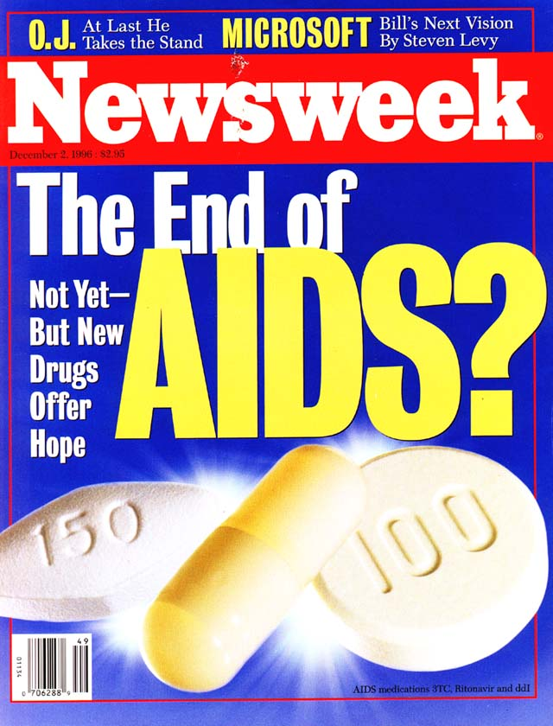
La fin du Sida… on en parle depuis longtemps !
2 décembre 1996

Slide 5
Pourquoi peut-on penser aujourd’hui à l’élimination du SIDA
Elimination du Sida
Sensibiliser tôt
Dépister tôt
Traiter tôt

Slide 6
Pourquoi est-ce possible ?
Le dépistage est facile !
Accessible
Peu onéreux
Le traitement est simple !
Un seul comprimé par jour
Le suivi est primaire!
Une charge virale tous les 6 mois

Slide 7
Pourquoi est-ce possible ?
Le dépistage est facile !
Accessible
Peu onéreux
Le traitement est simple !
Un seul comprimé par jour
Le suivi est primaire!
Une charge virale tous les 6 mois

Slide 8
Pourquoi est-ce possible ?
Le dépistage est facile !
Accessible
Peu onéreux
Le traitement est simple !
Un seul comprimé par jour
Le suivi est primaire !
Une charge virale tous les 6 mois

Slide 9

Si tout est si simple, pourquoi n’y sommes nous pas déjà arrivés ?

Slide 10
Inégalités, ignorance et discriminations, le moteur social de l’épidémie

Slide 11
Sexe négocié : effet cumulatif du statut VIH des parents, des violences sexuelles et de la faim
Cluver et al (2011) JAIDS
Notes:
Cluver et al (2011) JAIDS
The research that we have today shows that AIDS-affected children experience severe risks.
In South Africa a girl who has healthy parents, enough to eat and is not abused has a 1 percent chance of having transactional sex.
If she has an AIDS-ill parent, is hungry and is abused, she has a 57 percent chance of having transactional sex.
If we ignore care and support for these children, they will become the next key population for HIV infection.

Slide 12
Question posée à 239 soignants ukrainiens : Quelles sont les options stratégiques les plus efficaces pour lutter contre l’usage de drogue IV ?
F. Altice et al. 2013
Notes:
It would be interesting how it looks among medical staff, particularly MDs

Slide 13
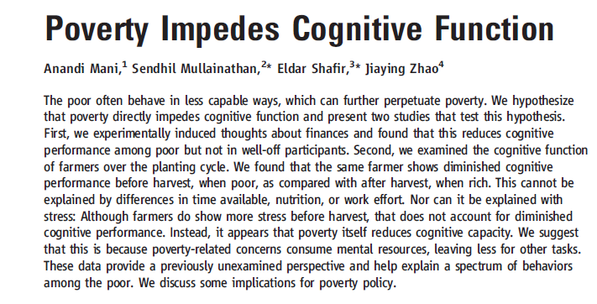
La pauvreté diminue les capacités cognitives
Courtesy : Sandra G. Sosa Rubí
Notes:
Decisions made under poverty conditions, could be influenced by PRESENT BIAS, focusing on immediate rewards rather than imminent future consequences.
Poverty related-concern AND day-by-day stress, consume a higher level of mental resources, displacing other-relevant future-related tasks.
One example is the sex work in settings with low economic resources, there is clearly a problem of Present Bias because of immediate economical rewards attached to sex work: as one sex worker mentioned in an interview
“Why sex work?” “Because I make in one day what I would normally make in ANY regular job in two weeks”
“Are you aware about the risk of Sexually Transmitted Diseases?” “ Yes!, but I need the money to pay for my TORTA –Mexican sandwich-”
IT IS CLEAR THAT FOR THIS SET OF POPULATION Day by day survival compromises their cognitive function, giving little importance to the consequences of unsafe sex.
.

Slide 14
Les moyens pour arriver à un monde sans sida

Slide 15
Le dépistage
Et pas qu’une seule fois dans la vie !

Slide 16
Proportion de séropositifs réellement dépistés
Objectif n°1 de l’ONUSIDA : 90% des infectés effectivement dépistés
Notes:
This graph shows the how close each of the countries analysed are to the UNAIDS Target of 90% of all HIV + people diagnosed.
Of course – these figures are point estimates, and we have taken the average figure reported, while sources give varying ranges and confidence intervals
Diagnosis was the largest breakpoint globally was individually the greatest point of attrition for Switzerland, the United Kingdom, Netherlands, the region of sub-Saharan Africa, Columbia and Ukraine.

Slide 17
Cascade de prise en charge – Afrique subsaharienne 2013
1ère cassure
2nde cassure
3ème cassure
Notes:
Breakpoint 1 – 45%
Breakpoint 2 - 87%
Breakpoint 3 – 74%
From X many countries where data was available.

Slide 18
Le « traitement comme prévention »
TasP

Slide 19
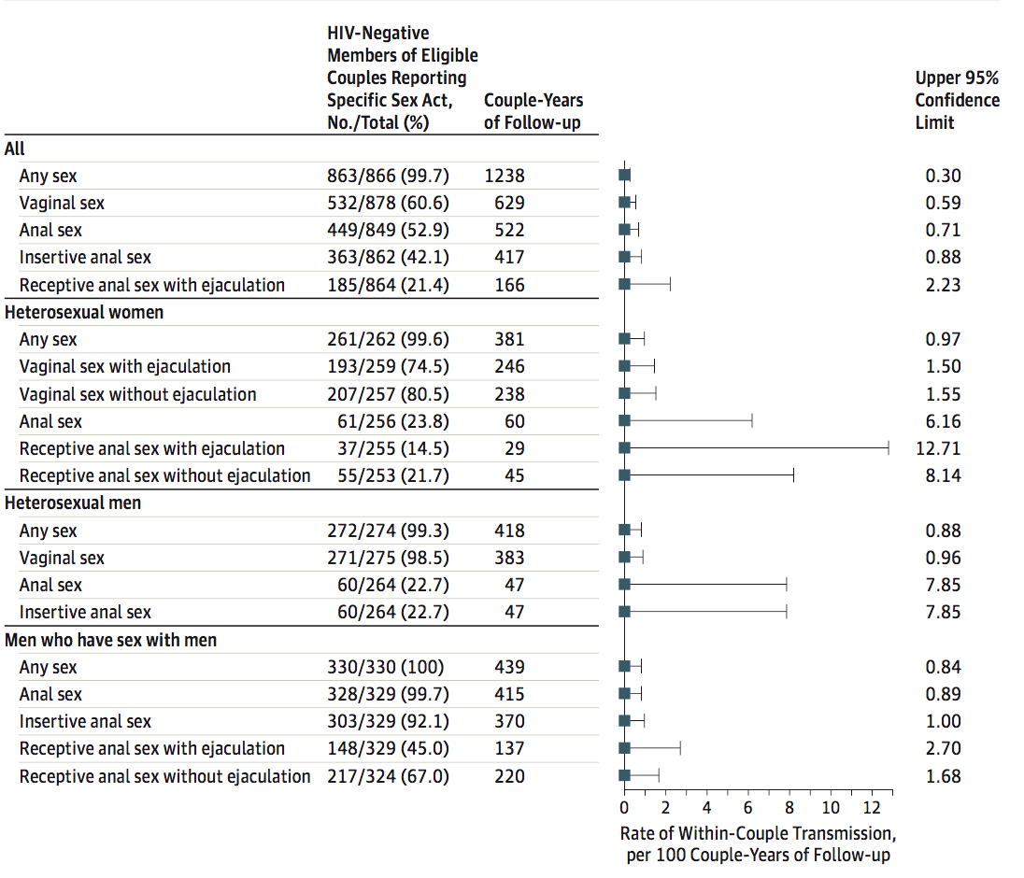
Etude « PARTNER »
Z
E
R
O
AJ Rodger et al. JAMA July 12, 2016 Volume 316, Number 2
Notes:
Interprétation : le calcul de l’IC 95 % indique qu’il y a 2,5 % de probabilité que le risque de transmission intra-couple pour tous rapports soit supérieur à 3,9 %, et pour les rapports anaux supérieur à 9,2 %.

Slide 20

Les initiatives des villes, qui regroupent la majorité des séropositifs dans le monde, sont essentielles

Slide 21
Les antirétroviraux
Le moyen le plus efficace de prévention
96 % de protection*
Etudes récentes toutes convergentes
  Aucune infection transmise quand la charge virale est indétectable
Risque actuel estimé sous ARV depuis > 6 mois
  < 7,4/ 100 000
* Cohen et al. Prevention of HIV-1 Infection with Early Antiretroviral Therapy. N Eng J Med 2011; 365: 493-505

Slide 22
Le préservatif
90% d’efficacité, mais…

Slide 24
La circoncision
« 60% de reduction de risque d’acquisition du VIH, mais…

Slide 25
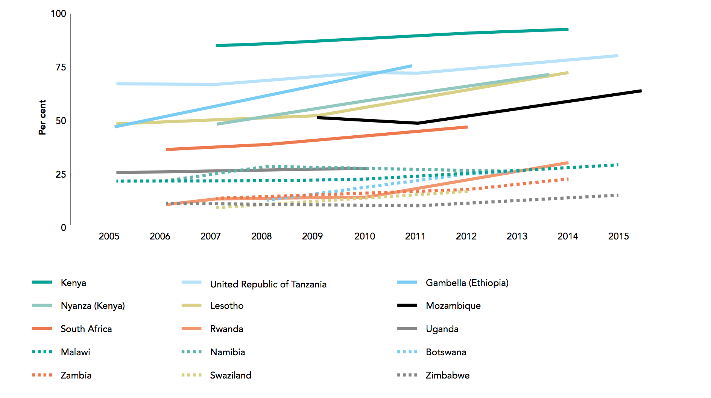
D’importants progrès en peu de temps… très variable d’un pays à l’autre
Objectif OMS : 27 millions de circoncisions d’ici à 2020 dans les pays à haute prévalence

Slide 26
La prévention pré-exposition
PreP, anneaux vaginaux, gels de tenofovir… et bientôt implants resorbables, films vaginaux solubles etc…

Slide 28
Le traitement: un impact majeur du VIH sur l’espérance de vie
Même en situation de pauvreté…

Slide 29
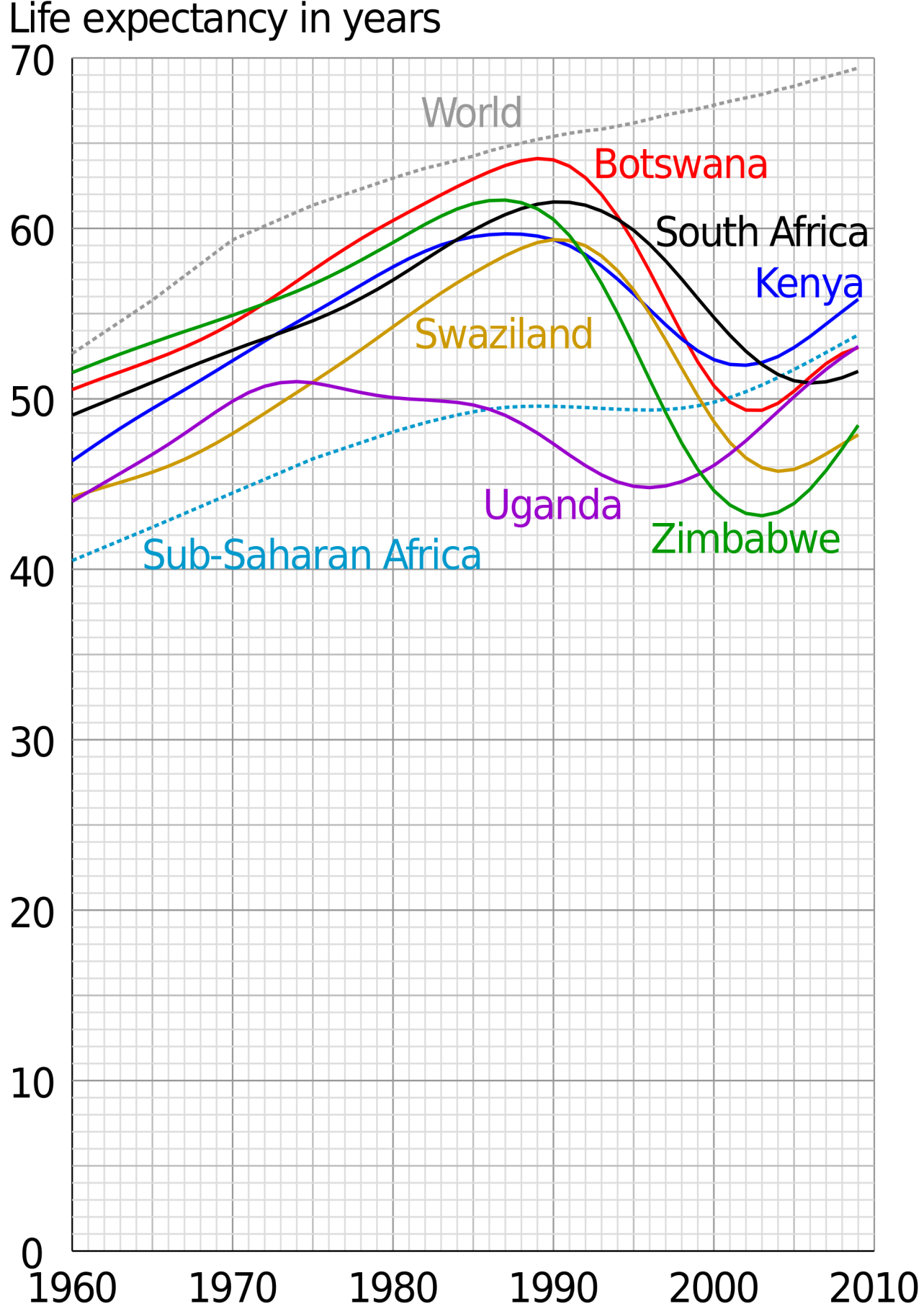
Un impact majeur sur l’espérance de vie
Années
70
60
50
40
1960
1970
1980
1990
2000
2010
Source: World Bank life expectancy data

Slide 30
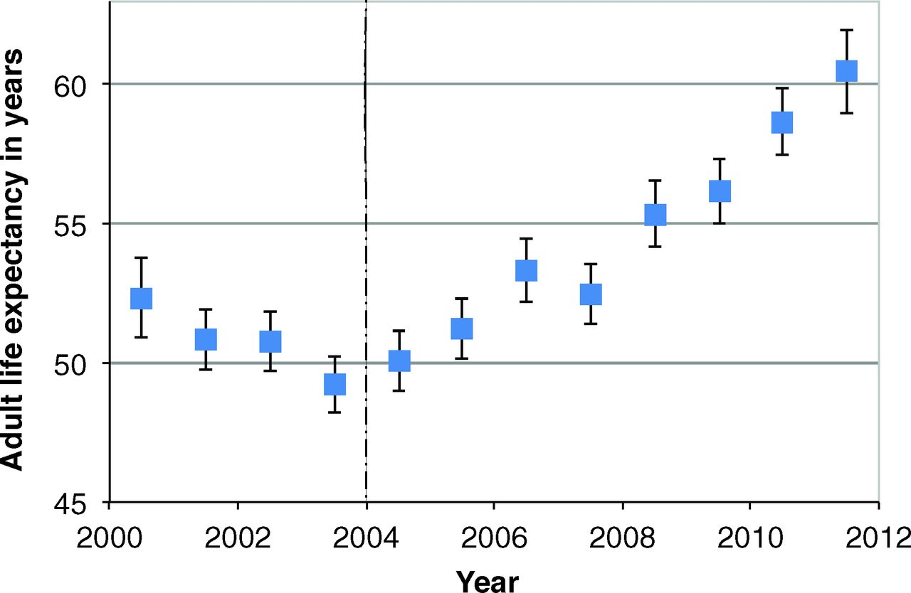

Chute et remontée de l’espérance de vie à 15 ans au Kwazulu Natal.
J Bor et al. Science 2013;339:961-965
Notes:
Remontée de l’espérance de vie depuis l’introduction des ARV au Kwazulu Natal
Adult life expectancy, 2000–2011. Adult life expectancy is the mean age to which a 15-year-old could expect to live if subjected to the full pattern of age-specific mortality rates observed in a population for a given period of time. Annual estimates of adult life expectancy (blue squares) are shown for each year, 2000 to 2011, with 95% CIs. Public-sector provision of ART to adults in this community began in 2004, as indicated by the vertical line.

Slide 31
Proportion de personnes sous traitement
Objectif n°2 de l’ONUSIDA : 81% des dépistés effectivement sous traitement
29%
(*SSA = Regional average , From 30 countries)
Notes:
This graph shows the percentage of all HIV + people receiving Antiretroviral therapy for all of the countries and one region included in this analyses.
The highest is Switzerland at 71% and the lowest is Russia at 11%.
Providing ART to those diagnosed was the largest breakpoint for Australia, Rwanda, Denmark, Brazil, Cuba, USA, Estonia, Vietnam, Georgia and Kyrgyzstan and Russia

Slide 32
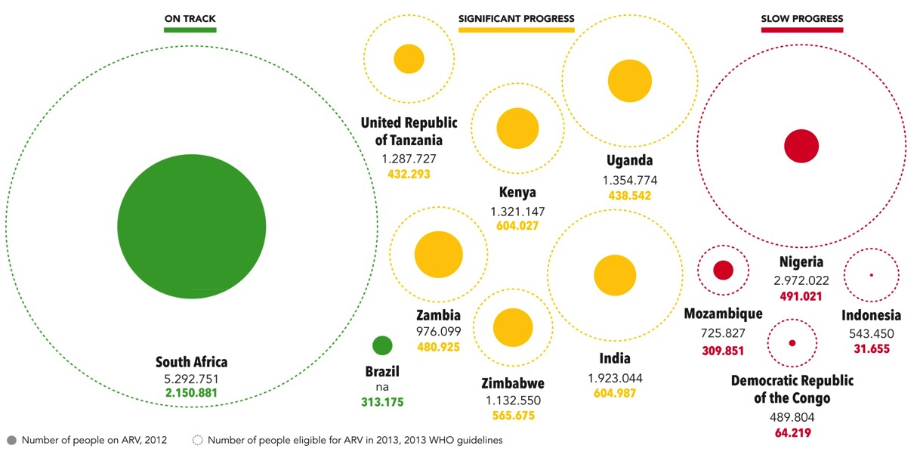

Le fossé de l’accès au traitement du VIH
Notes:
And if we apply the new guidelines, the gap widens

Slide 33
Pour éliminer le Sida en 2030, il ne faut pas se tromper de politique

Slide 34
Rester simple…

Slide 35
Politique de PTME
1 000 000 femmes enceintes
Non testées pour le VIH
65%
(650,000)
Testées pour le VIH
35%
(350,000)
Prévalence VIH de 5%
VIH+
(n=32, 500)
VIH +
(n=17,500)
50% PTME
1- 2% transmission
40% de TME
A
B
B+
Infections pédiatriques
(n=13 000)
Infections pédiatriques
(n=3 500)
Infections pédiatriques
(n= 90 à 175)
Courtesy : Pr. Didier Ekouevi

Slide 36
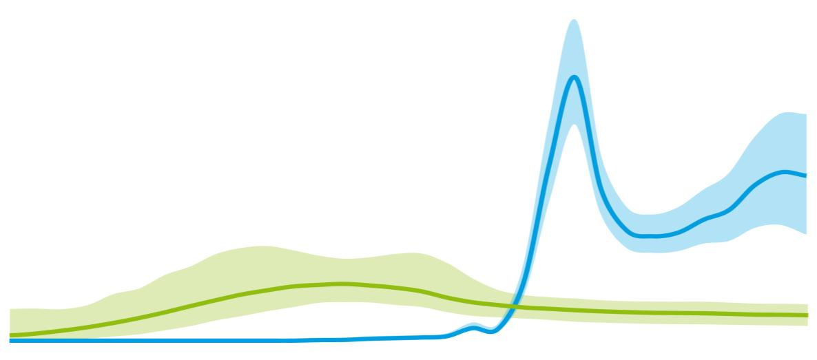
Bien investir est essentiel
300 000
Fédération de Russie
Nouvelles infections
Brésil
-
1980
1990
2000
2010
Source: ONUSIDA
Notes:
Both countries have per-capita GDP around $13,000
Both countries spend about 0.4% of GDP on the AIDS programme
Both countries have prevalence levels at around 1%
Data could go back much further, but this slide still needs data for 2010 and 2011, which should be forthcoming…

Slide 38
L’argent
On en revient aux bases…

Slide 39
Le problème essentiel
Pas d’élimination du SIDA à moyens constants
Source : rapport ONUSIDA FAST TRACK 2014

Slide 40
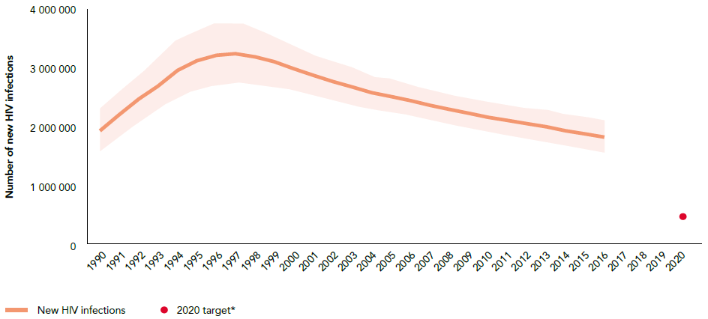
NEW HIV INFECTIONS AMONG ALL AGES, GLOBAL, 1990-2016,
and 2020 target
Source: UNAIDS Global AIDS Update, 217
*The 2020 target is fewer than 500 000 new HIV infections, equivalent to a 75% reduction since 2010.

Slide 41
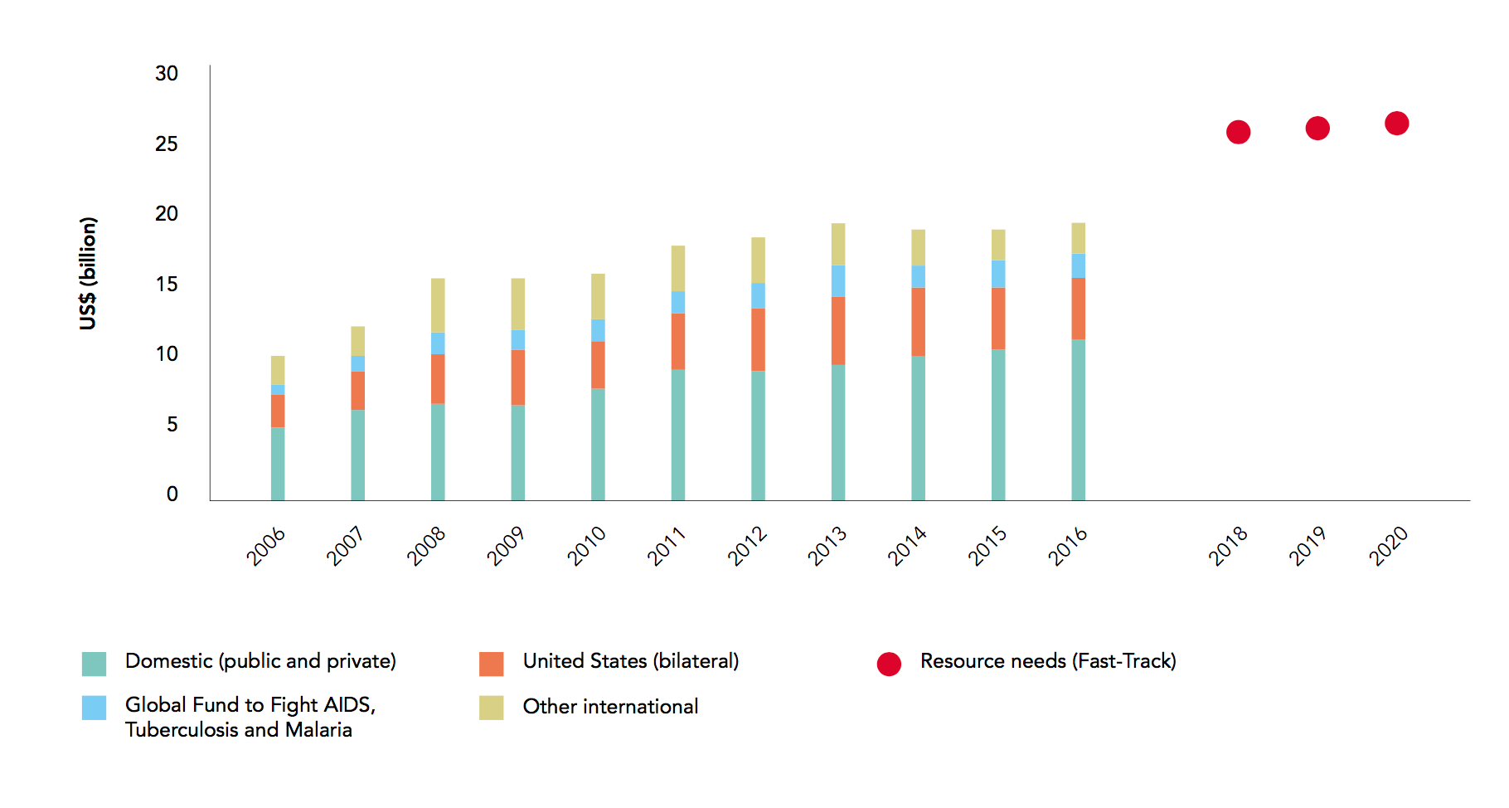

Les ressources sont inférieures aux besoins de l’objectif 90/90/90
Rapport ONUSIDA – Juillet 2017

Slide 42
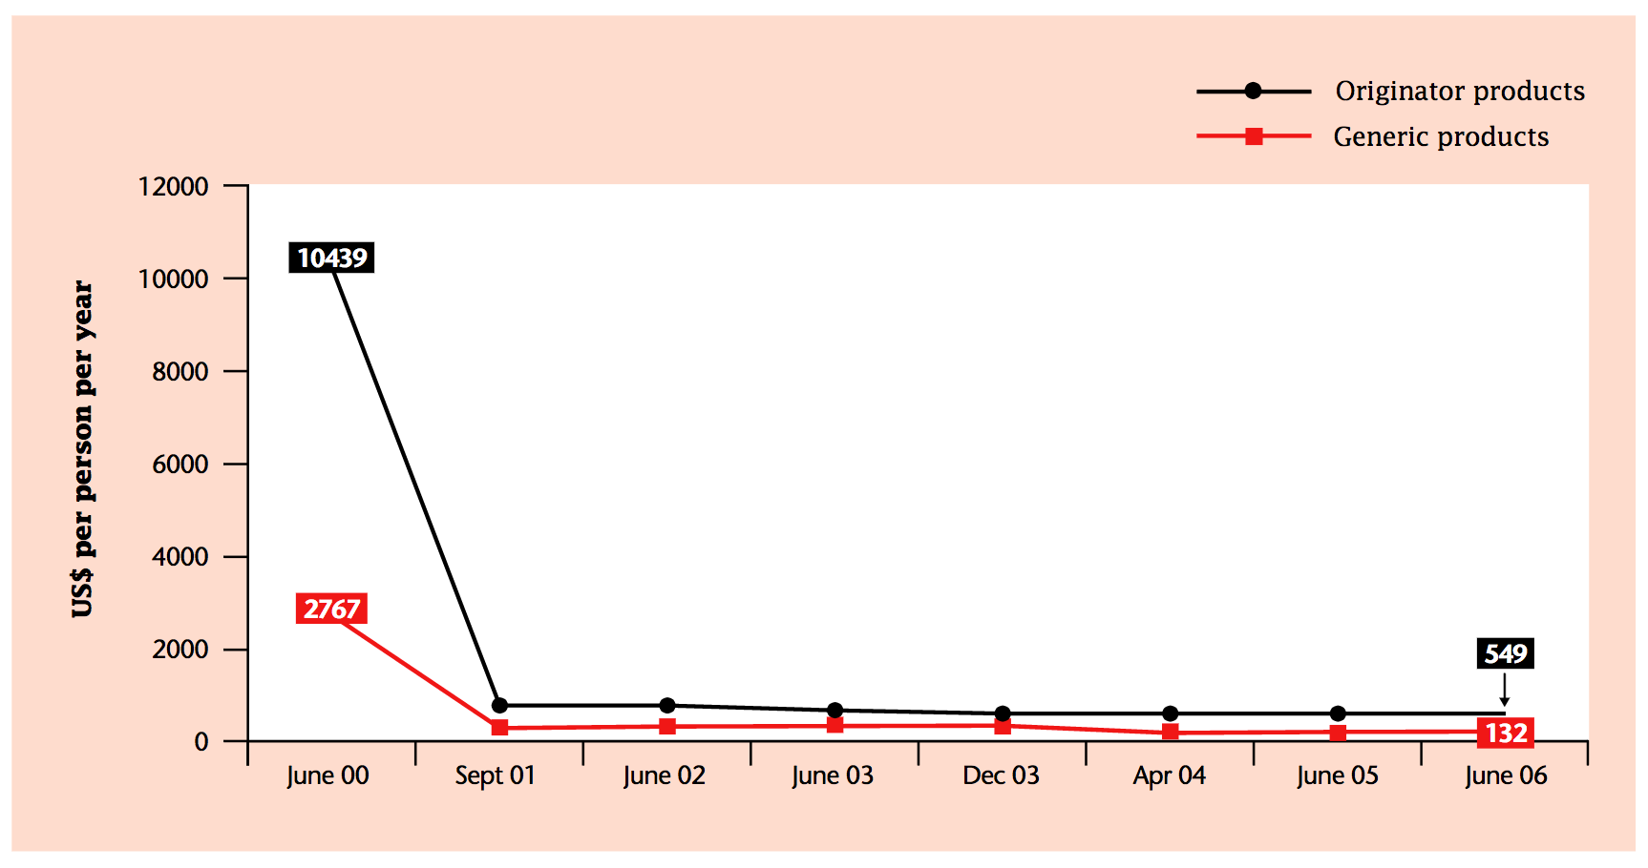
ARVs: l’effet de la compétition sur les prix
Baisse du prix de la combinaison ddI-d4T-NVP entre 2000 et 2006
https://www.msfaccess.org/sites/default/files/MSF_assets/HIV_AIDS/Docs/HIV_report_Untangling-the-Wed-18thed_ENG_2016.pdf

Slide 43
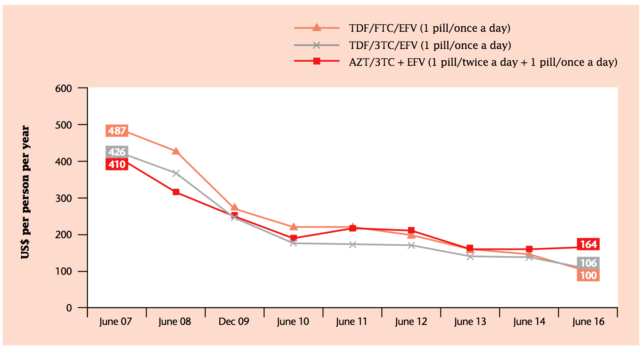
ARVs: l’effet de la compétition sur les prix
https://www.msfaccess.org/sites/default/files/MSF_assets/HIV_AIDS/Docs/HIV_report_Untangling-the-Wed-18thed_ENG_2016.pdf

Slide 44

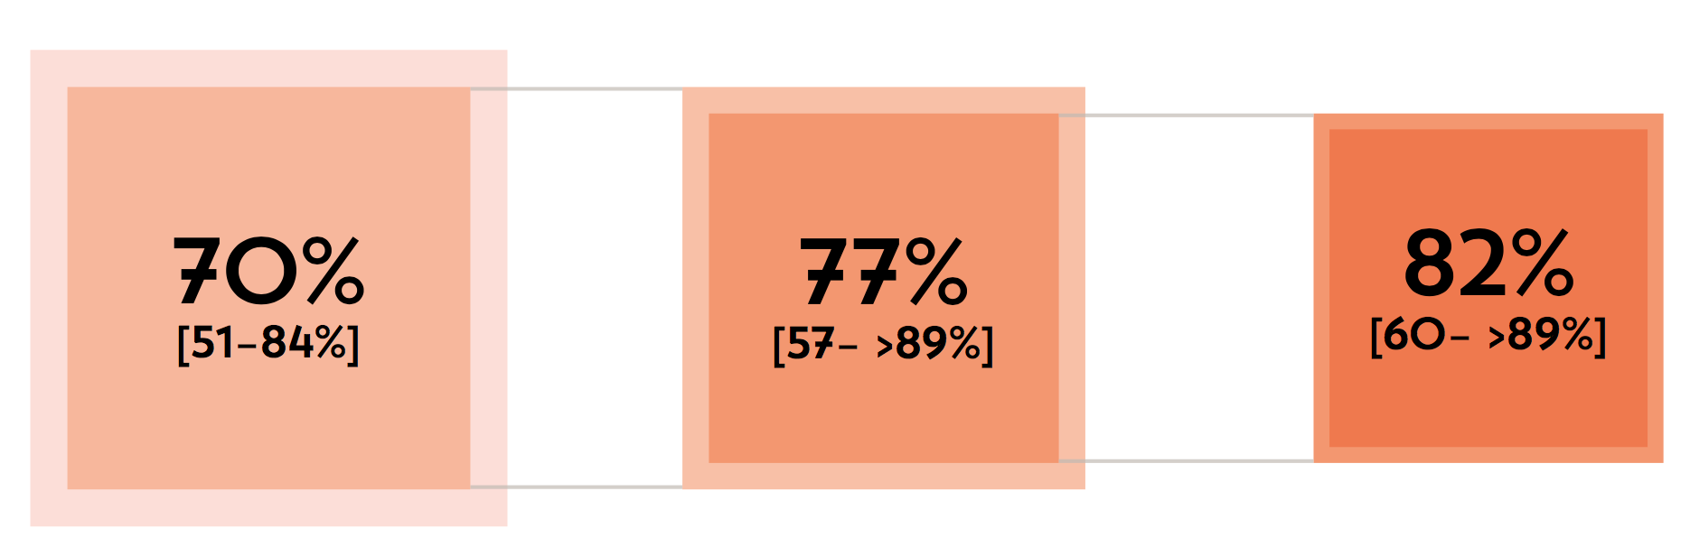
Conclusion : la fin du SIDA
« Yes we can ! »
La fin du VIH attendra un peu plus longtemps…
Un défi majeur : le diagnostic précoce !
La mise sous traitement n’est finalement pas tant le problème aujourd’hui
La discrimination, la stigmatisation des populations clés, la pauvreté, restent des obstacles majeurs

Slide 45
Vous voulez participer activement à la fin du SIDA en 2030 ?
Formez-vous et formez les autres !

Slide 46
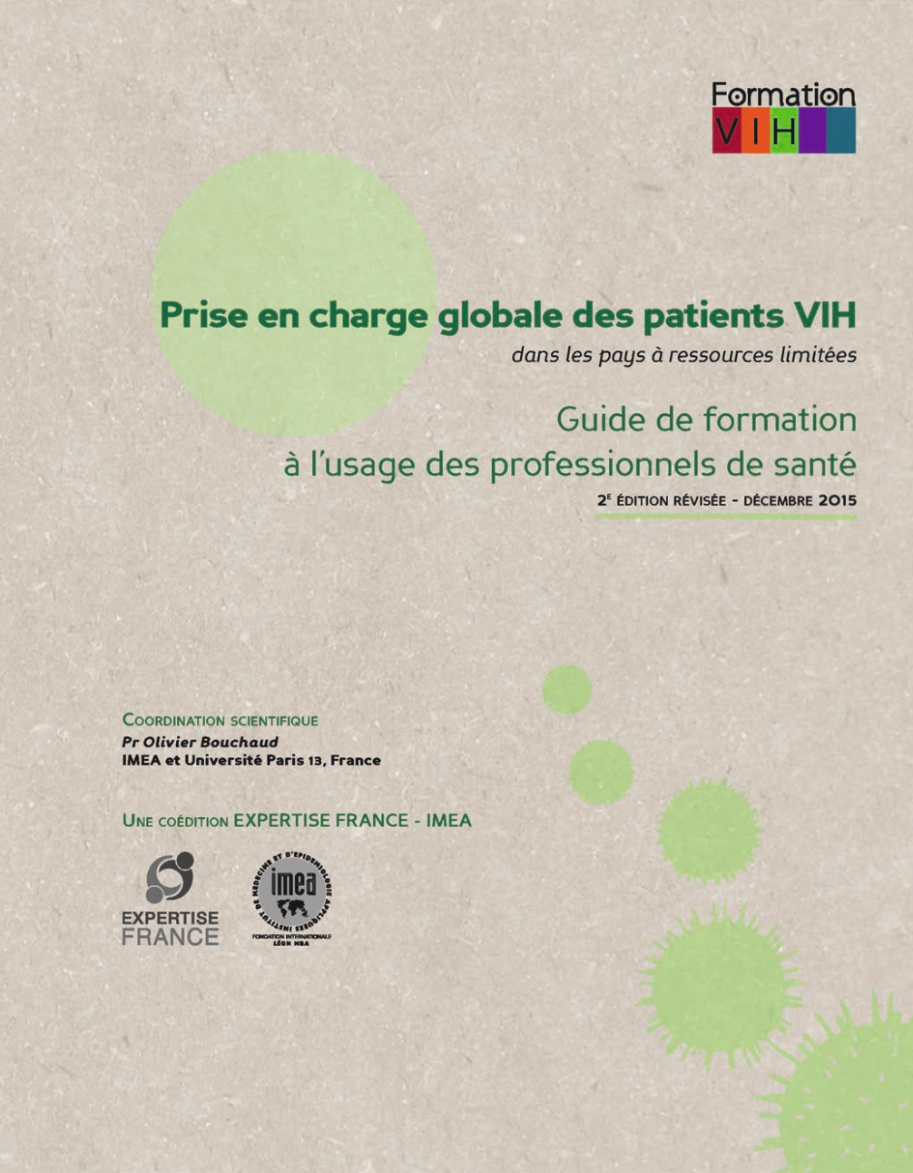
Prise en charge globale des patients VIH
Téléchargement de la version PDF sur le site de la http://sfls.aei.fr/ckfinder/userfiles/files/Formations/du-diu/2016/WEB_Guide-formation-VIH-AFD_2eme-edition-2015.pdf

Slide 47
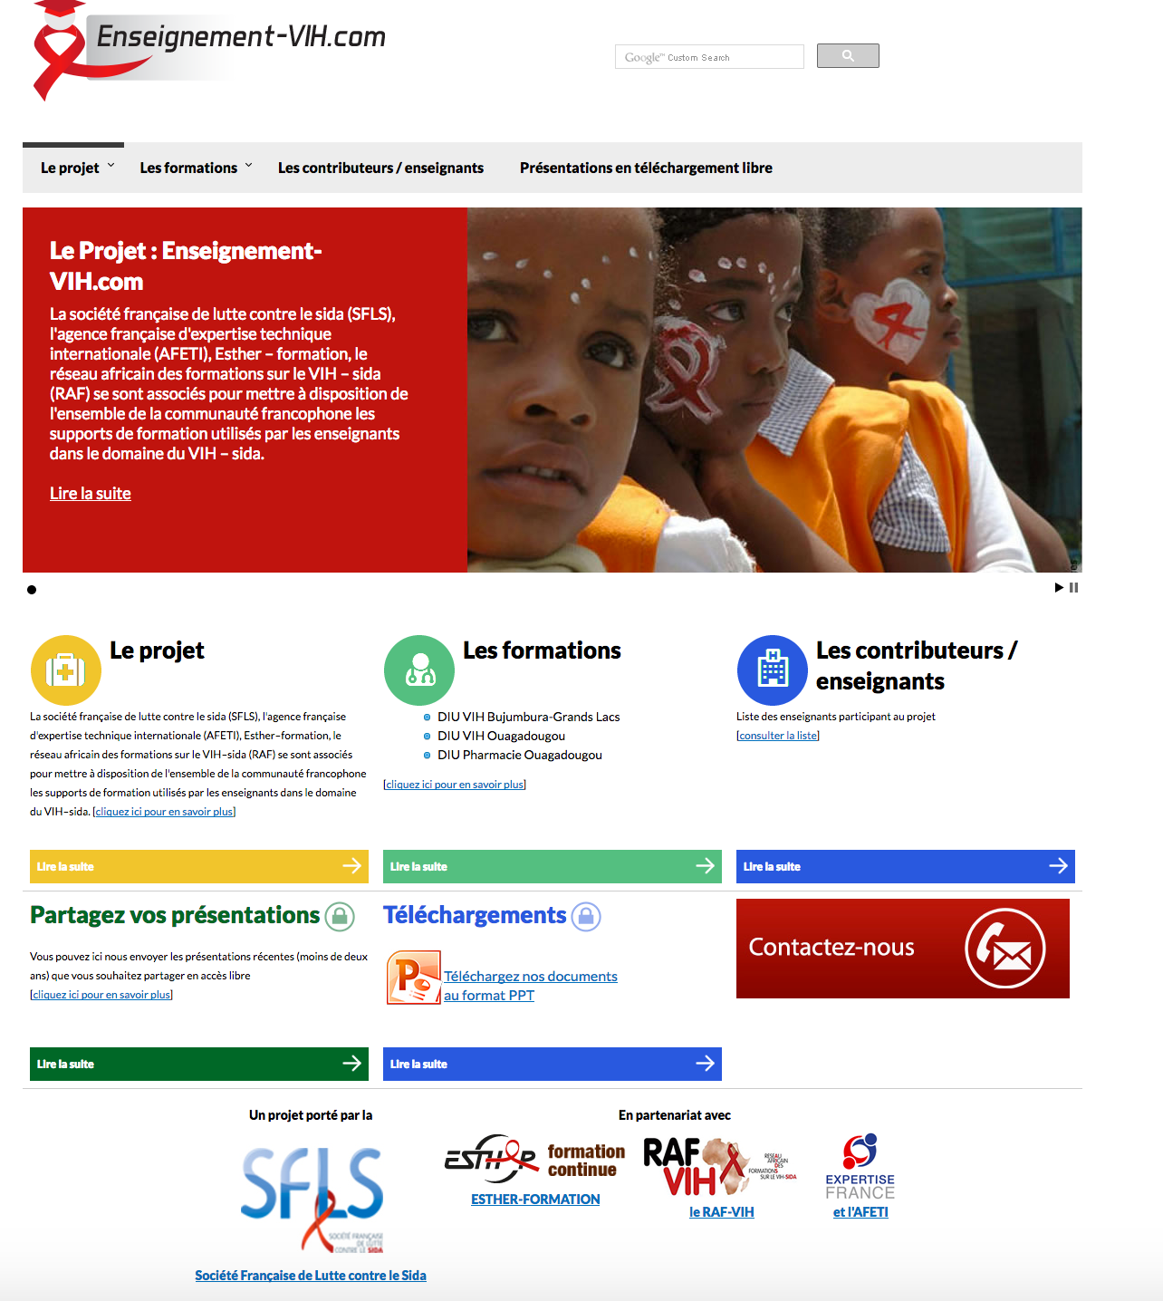
www.enseignement-vih.com
Toutes les diapositives d ’enseignement sur le VIH sont sur

Slide 48
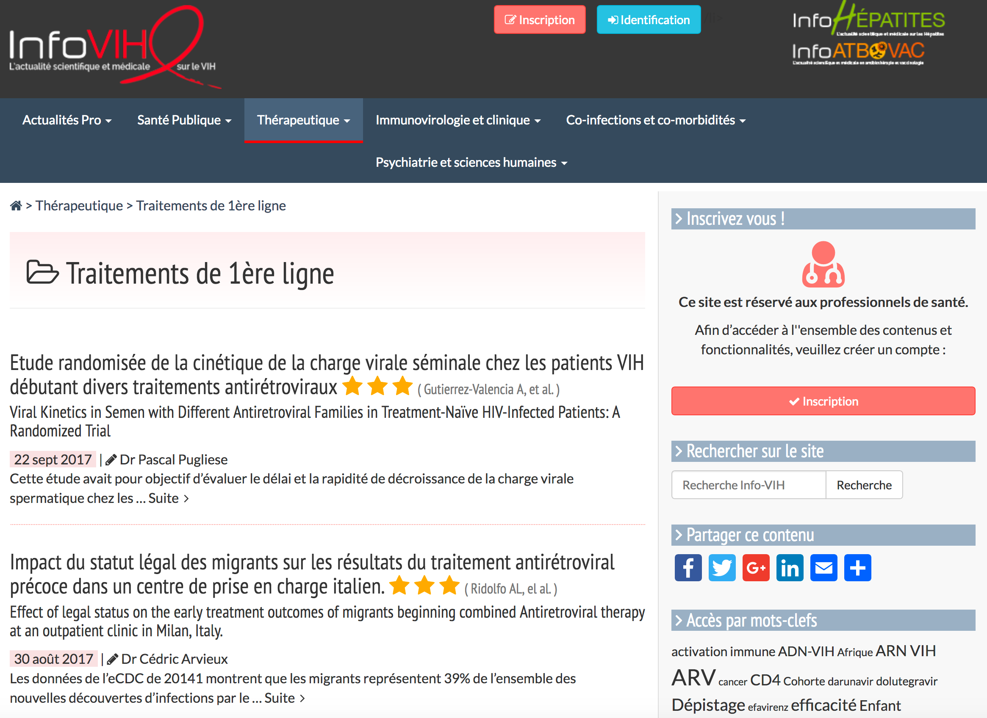
Avoir une information scientifique récente… et digeste www.info-VIH.com

Slide 49
Merci !

